Slide 1
LOS NÚMEROS 1 AL 5
OA 6
PensamientoMatemático
Educadora de Párvulos:Verónica Rodríguez
Kinder y PreKinder
Escuela Pedro Antonio Tejos

Slide 2
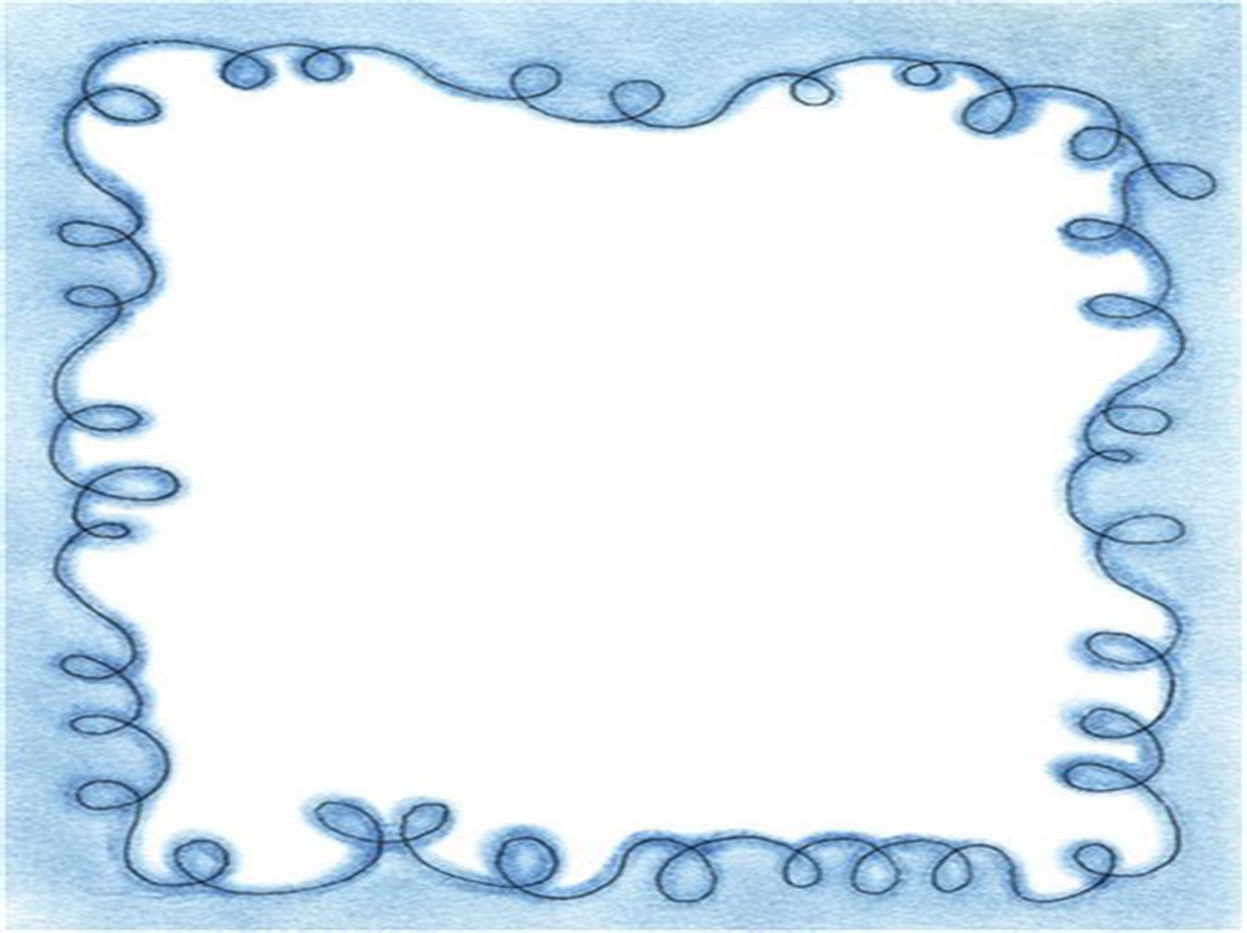
Repasemos los números
Realiza el conteo de elementos de uno en uno.
Puedes utilizar material concreto para contar en tu casa.
Vamos !!! , tú puedes lograrlo.
Recuerda que éste año, debemos contar hasta 20.

Slide 3
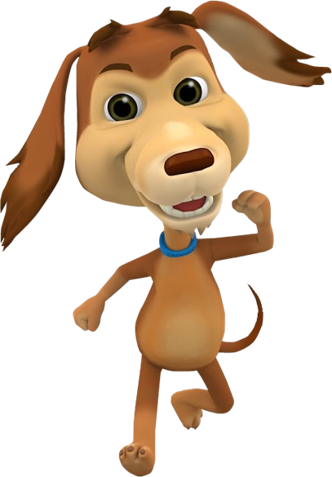
¿Cuántos elementos hay?

Slide 4
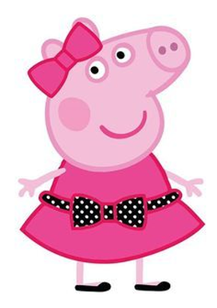

Slide 5
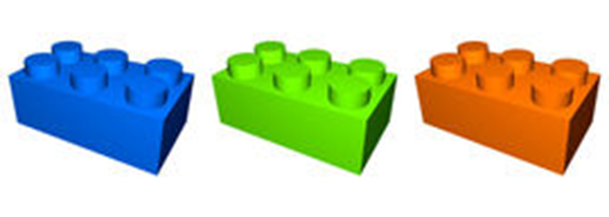

Slide 7
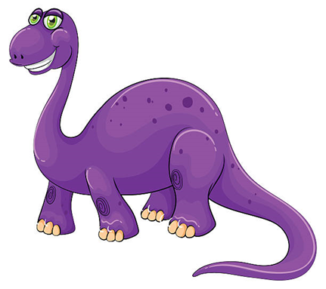
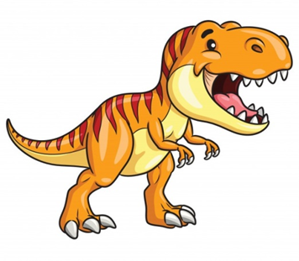
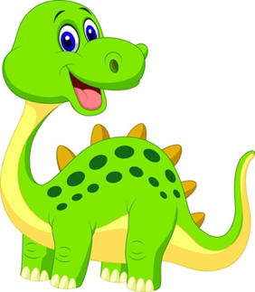
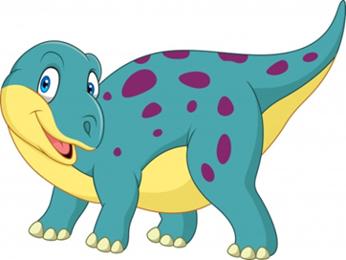
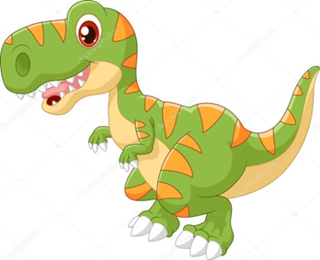

Slide 8
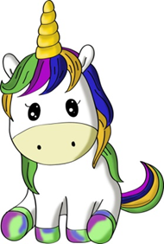
Toca en la pantalla la cantidad de elementos según el número

Slide 9
Toca en la pantalla la cantidad de pelotas, según el número.

Slide 10
Toca la cantidad de elementos, según indica el número.

Slide 11
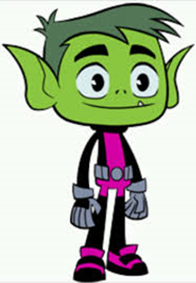
Toca la cantidad de elementos, según indica el número.

Slide 12
Lee y une en forma verbal los números, según su oreden.

